Slide 1
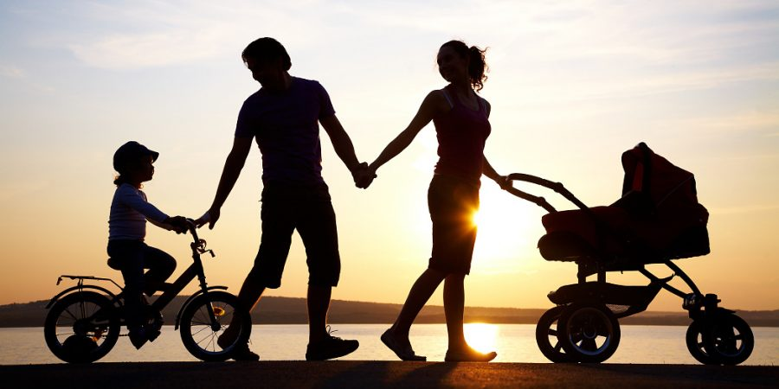
Cti svojho otca a svoju matku, aby si dlho žil na zemi, ktorú ti dá Pán, tvoj Boh! Ex 20, 12

Slide 2
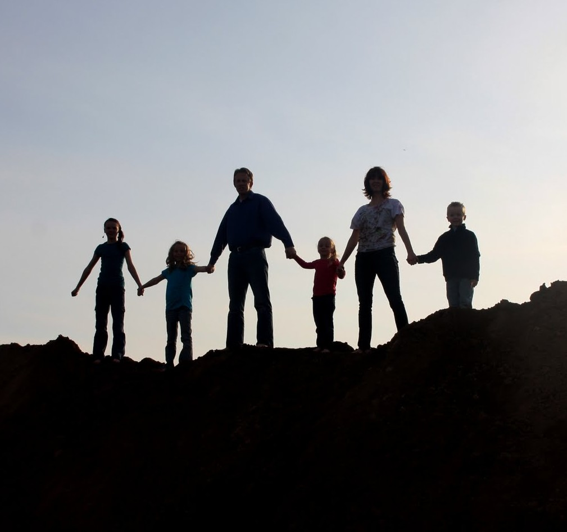
Úcta a poslušnosť
Boh chcel, aby sme si po ňom ctili svojich rodičov, ktorým vďačíme za svoj život, a ktorí nám odovzdali poznanie Boha. Sme povinní ctiť a rešpektovať všetkých, ktorým Boh pre naše dobro odovzdal svoju autoritu.

Slide 3
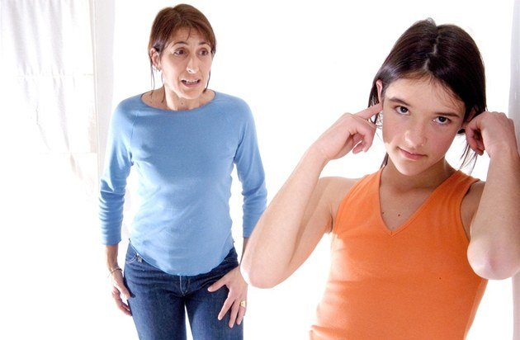
Prikázanie má široký záber
Štvrté prikázanie sa výslovne obracia k deťom v rámci ich vzťahov k otcovi a matke lebo tento vzťah je najvšeobecnejší. Požaduje, aby sme zahrňovali úctou, láskou a vďačnosťou prarodičov a predkov. Vzťahuje sa konečne na povinnosti žiakov voči učiteľom, zamestnancov voči zamestnávateľom, podriadených voči ich nadriadeným, občanov voči ich vlasti, voči tým, ktorí spravujú verejné veci a voči vládnym predstaviteľom.

Slide 4
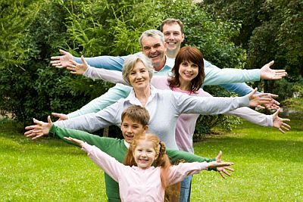
Povinnosti detí
2251 Deti si majú ctiť svojich rodičov, byť im vďačné, náležite ich poslúchať a pomáhať im. Úcta k rodičom prispieva k súladu celého rodinného života.

Slide 5
Povinnosti rodičov
2252 Rodičia sú prví zodpovední za výchovu svojich detí vo viere, v modlitbe a vo všetkých čnostiach. Majú povinnosť, pokiaľ im je to možné, postarať sa o hmotné a duchovné potreby svojich detí.
2253 Rodičia majú rešpektovať a podporovať povolanie svojich detí. Majú mať na pamäti a učiť svoje deti, že prvotným povolaním kresťana je nasledovať Ježiša Krista.

Slide 6
Verejná autorita
2254 Verejná moc je povinná rešpektovať základné práva ľudskej osoby a vytvárať podmienky na používanie jej slobody.
2255 Povinnosťou občanov je spolupracovať s občianskou mocou na budovaní spoločnosti v duchu pravdy, spravodlivosti, solidarity a slobody.
2256 Občan je vo svedomí viazaný neriadiť sa predpismi občianskych autorít, ak sú tieto predpisy v rozpore s požiadavkami morálneho poriadku. „Boha treba viac poslúchať ako ľudí“ (Sk 5,29).

Slide 7
Cti svojho otca a svoju matku, aby si dlho žil na zemi, ktorú ti dá Pán, tvoj Boh! Ex 20, 12

